Slide 1


1ères ASSISES CULTURELLES DE L'IA EN FRANCOPHONIE
22 mai 2025, Québec
Daniel Pimienta, OBDILCI
pimienta@funredes.org
Numérique, IA et langues partenaires de la francophonie

Slide 2


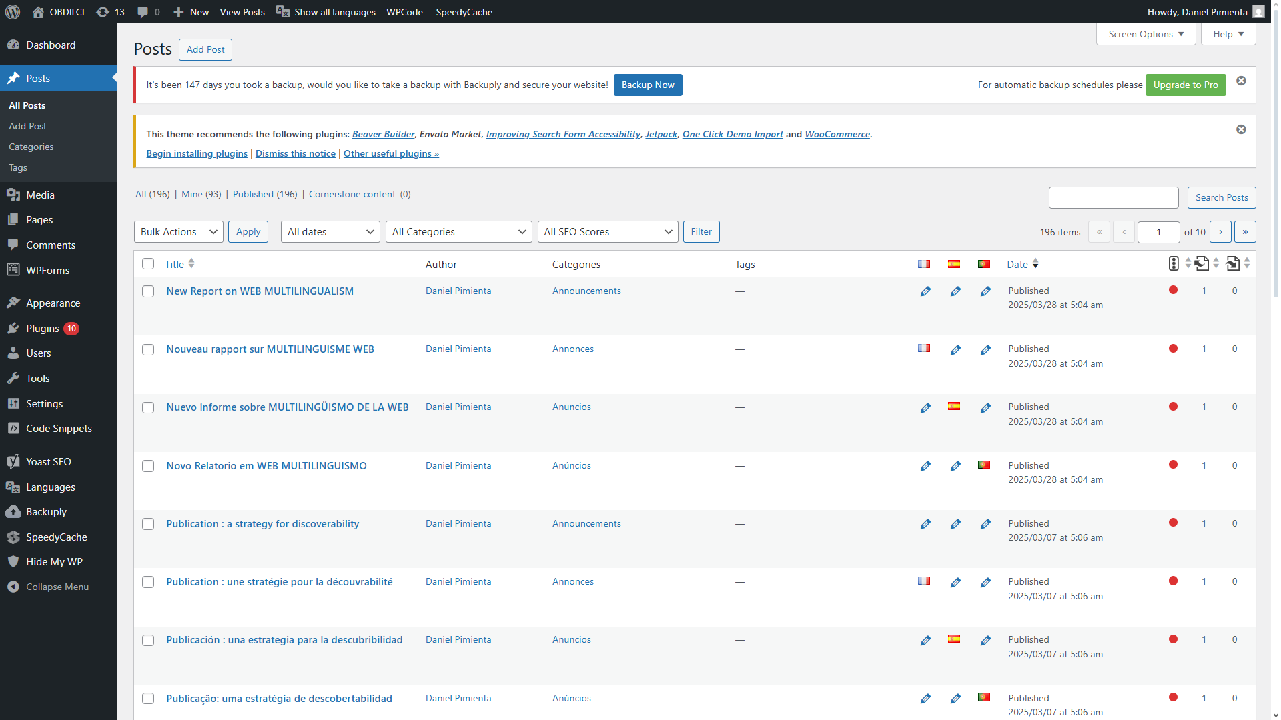
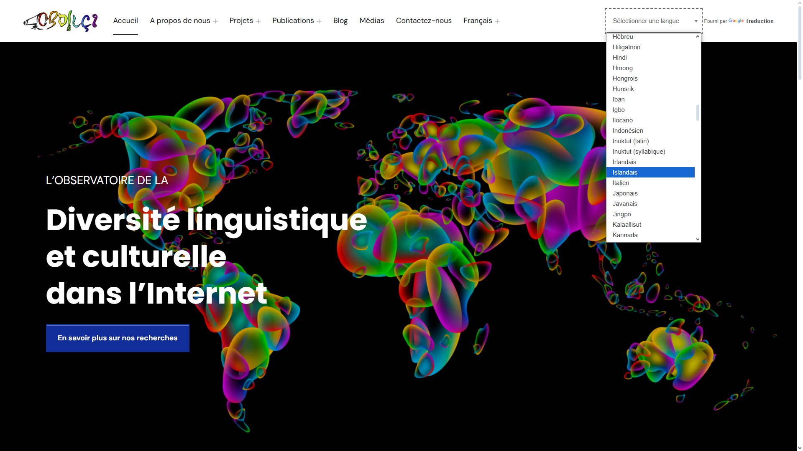
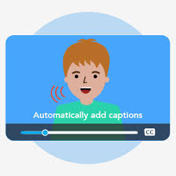
L’IA A ENCLENCHÉ UN CHANGEMENT DE PARADIGME POUR LA DIVERSITÉ LINGUISTIQUE
→DE L‘AIDE A L’INTERCOMPRÉHENSION A LA TRADUCTION AUTOMATIQUE
TRADUCTION D’UN DOCUMENT EN PRÉSERVANT LE FORMAT
SOUS-TITRAGE AUTOMATIQUE DE VIDÉO DANS 250 LANGUES POSSIBLES
AIDE A CONSTRUCTION/MAINTENANCE D’UN SITE WEB EN PLUSIEURS VERSIONS LINGUISTIQUES
AIDE A LA NAVIGATION D’UN SITE WEB DANS 250 LANGUES POSSIBLES
INTERPRÉTATION AUTOMATIQUE D’UNE RÉUNION DANS PLUSIEURS LANGUES

Slide 3
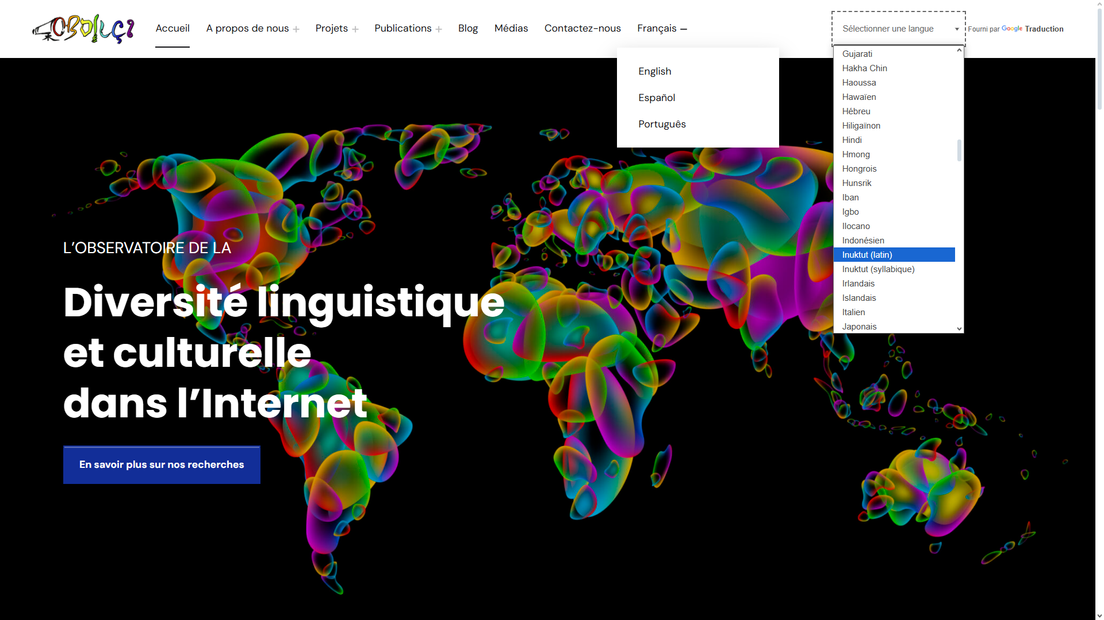
Indicateurs pour 360 langues
Etudes sur le
multilinguisme
de laToile
Projets pour
langues@Web
Langues de France
IA et langues
Publications
https://obdilci.org

Slide 4
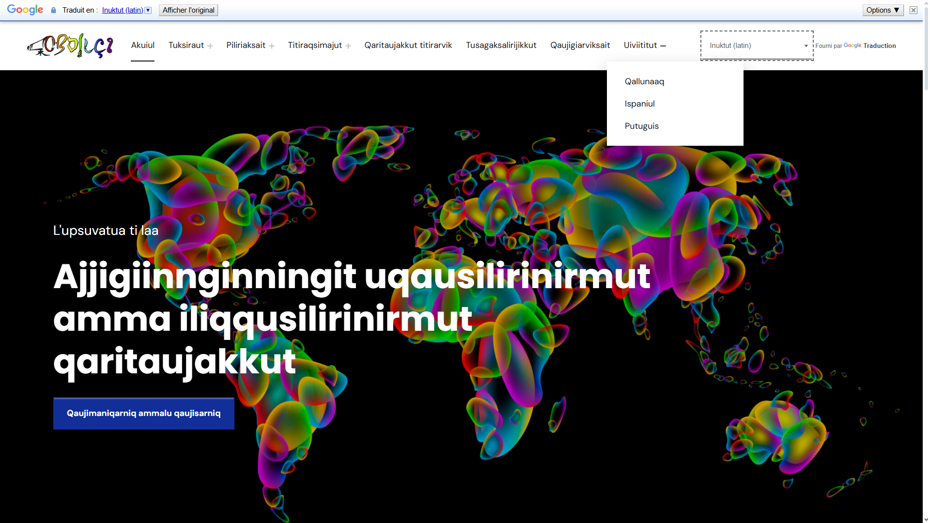

Slide 5

LA TRANSITION VERS LE NOUVEAU PARADIGME LINGUISTIQUE
AUJOURD’HUI : FORMIDABLE AIDE A LA TRADUCTION OU A L’INTERCOMPRÉHENSION
DEMAIN : TRADUCTION ET INTERPRÉTATION AUTOMATIQUE
EN PERSPECTIVE, UN RÊVE : DES RÉUNIONS OU CHACUN PARLE ET ÉCOUTE DANS SA LANGUE MATERNELLE
QUESTIONS :
EST-CE QUE TOUTES LES LANGUES SONT ÉGALES FACE À l’IA?
EST-CE QUE TOUTES LES LANGUES ONT UNE EXISTENCE NUMÉRIQUE?
LANGUES LANGUES
DOMINANTES MINORITAIRES

Slide 6
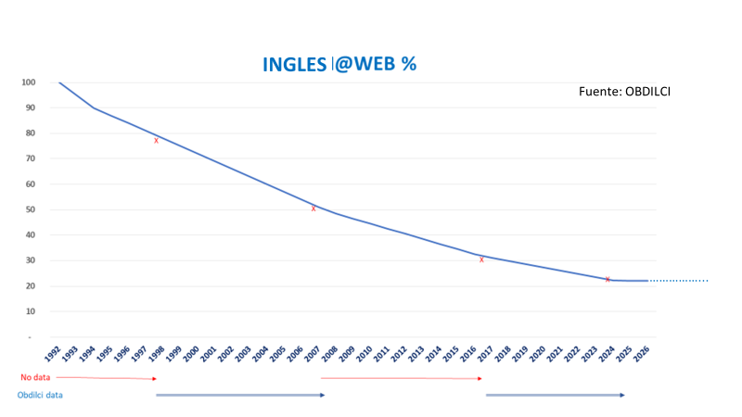
LE MYTHE DE L’ANGLAIS LINGUA FRANCA DE L’INTERNET
ANGLAIS@MEDIA
Source: W3Techs
% ANGLAIS@WEB
SOURCE :
Sans données
Données OBDILCI

Slide 7

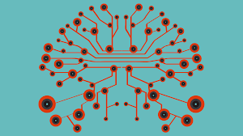
LA LINGUA FRANCA DE L’INTERNET D’AUJOUD’HUI
EST LE MULTILINGUISME
EN CROISSANCE ACCÉLÉRÉE GRÂCE AUX OUTILS DE l’IA

Slide 8
LE PARADOXE DES LANGUES
 | L1>1M | L1<1M | TOTAL
LANGUES | 336 | 6 890 | 7 226
% | 4,6% | 95,4% | 100%
LOCUTEURS L1 | 7 062 906 326 | 370 592 893 | 7 433 499 219
% | 95,0% | 5,0% | 100%
LOCUTEURS L1+L2 | 10 303 359 711 | 421 864 047 | 10 725 223 758
% | 96.1% | 3.9% | 100%
Source : Ethnologue 2024, avant de regrouper les macro-langues

Slide 9
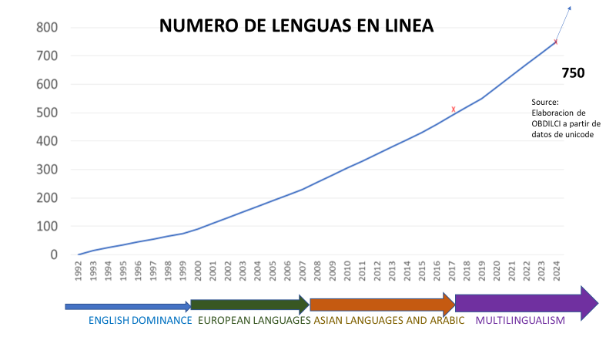
NOMBRE DE LANGUES AVEC EXISTENCE NUMÉRIQUE
Source: Élaboration
d’OBDILCI à partir des
données de UNICODE
Dominance de l’anglais Langues européennes Langues asiatiques et arabe Multilinguisme

Slide 10
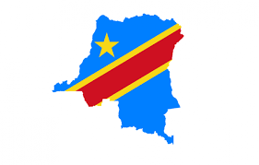
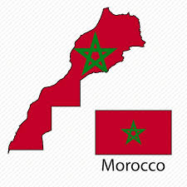
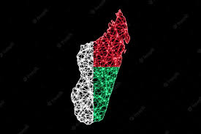
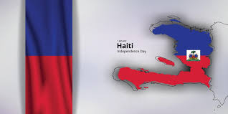
LES LANGUES PARTENAIRES DE LA FRANCOPHONIE
DEUXIÈME PAYS FRANCOPHONE DU MONDE EN LOCUTEURS:
République démocratique du Congo
40 millions de francophones L1+L2
205 langues indigènes en vie… dont Lingala 40 millions de locuteurs
TROISIÈME PAYS FRANCOPHONE
Maroc
13 millions de francophones
15 langues dont tamazight qui regroupe plusieurs langues berbères - 10 millions
DIXIÈME PAYS FRANCOPHONE
Magadascar
8 millions de francophones
14 langues dont macro-langue malgache qui regroupe 11 langues pour 11 millions
Haïti : 5 millions de francophones – 13 millions de locuteurs du créole haïtien

Slide 11
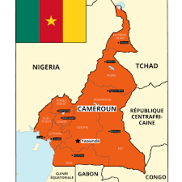
Cameroun : 11,5 millions de francophones - 280 langues indigènes en vie,
dont le peul (fulfulde, pular), 30 millions de locuteurs dans 20 pays africains.
CONCLUSION
2 DÉFIS MAJEURS TRES DIFFÉRENTS EN TERMES D’APPROCHE ET DE MOYENS
POUR LES LANGUES PARTENAIRES MAJEURES : PRISE EN COMPTE PAR L’IA
DÉCOUVRABILITE DES CONTENUS
POUR LES TRÈS NOMBREUSES LANGUES MINORITAIRES : EXISTENCE NUMÉRIQUE

Slide 12
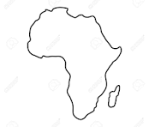
CONCLUSION
Centres de données
Littératie IA
Sources ouverte de données
Découvrabilité contenus
Energie
Infrastructure
numérique
Investissements
Unification familles de langues
Localisation des langues
Littératie numérique
Production de contenus
LANGUES MAJORITAIRES
(150 langues de plus de un million locuteurs)
LANGUES MINORITAIRES
(des centaines)

